Slide 1
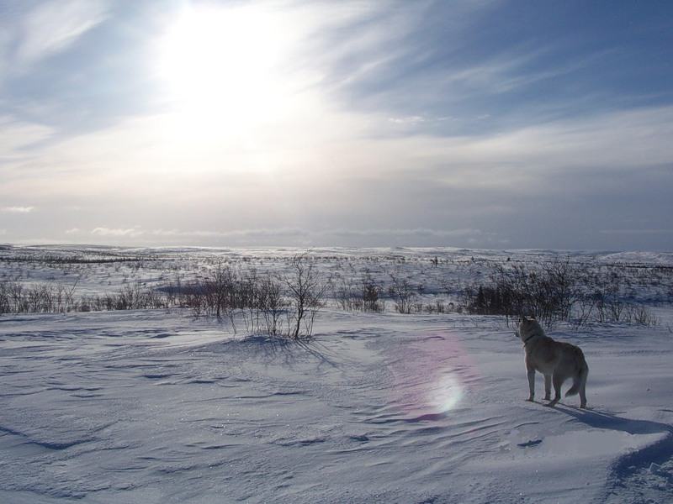
МОУ «СОШ № 56» Бокова О.И.
тундра
Слово «тундра» в переводе с языка народа саами означает «сопки» – невысокие вершины, которые не покрыты лесом

Slide 2
Характерный черты тундры:
полярный день и полярная ночь
снежный покров маломощный
сильные ветры
короткое прохладное лето
множество озёр и болото
нет деревьев
много перелётных птиц

Slide 3
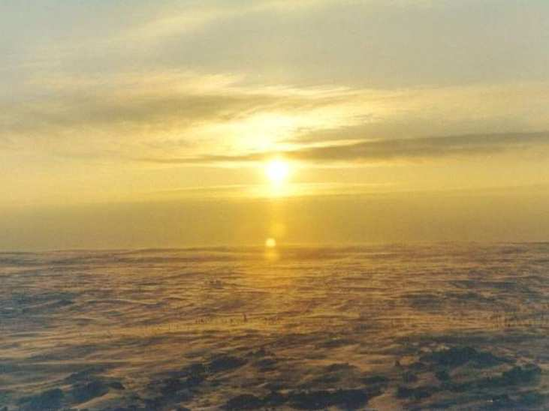
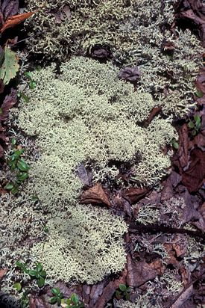
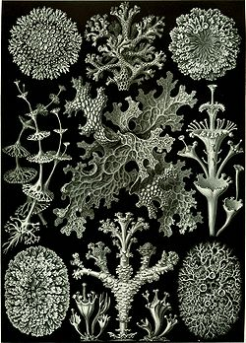
РАСТИТЕЛЬНЫЙ МИР ТУНДРЫ
мхи
лишайники

Slide 4
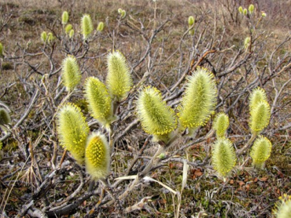
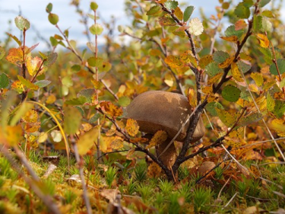
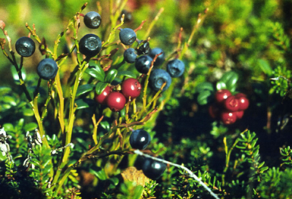
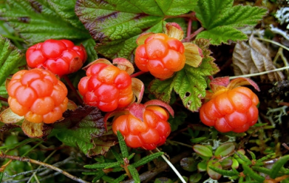
Карликовая ива
Карликовая берёза
черника
морошка

Slide 5
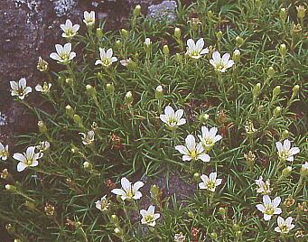
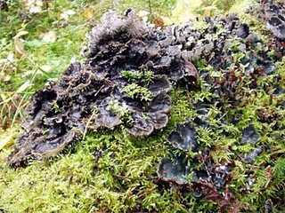
Приспособления растений к условиям среды
корни в поверхностном слое почвы
стелющиеся формы
мелкие листья

Slide 6
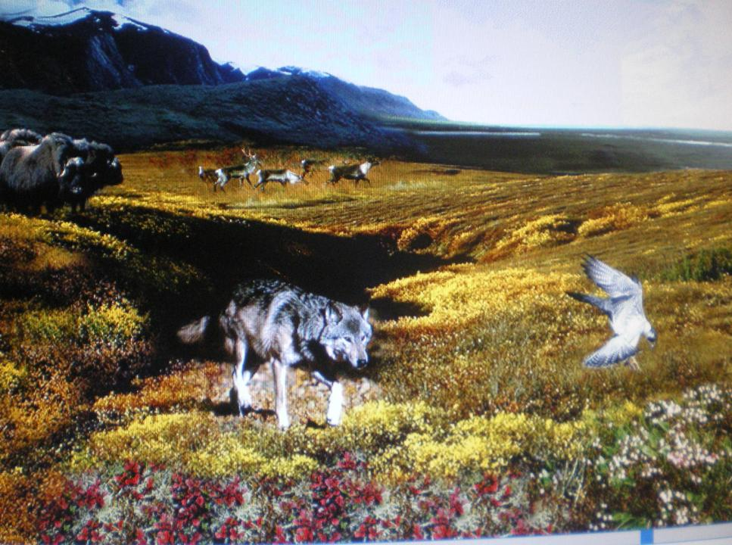
Животный мир тундры

Slide 7
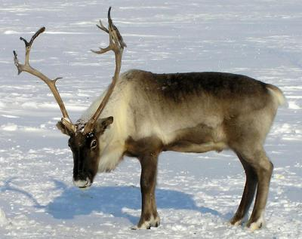
Северный олень
Существуют домашние и дикие олени. У оленей широкие копыта, поэтому они не проваливаются в болота и снег.
Густой длинный мех защищает их от холода. Олени питаются ягелем, ягодами и грибами. В поисках корма олени
проходят сотни километров. Олень – самое полезное для человека животное в тундре.

Slide 8
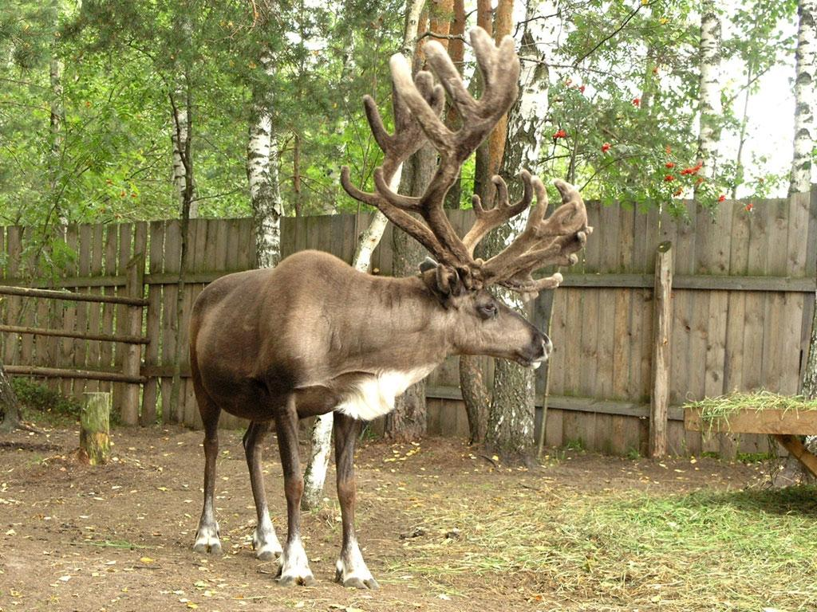

Slide 9
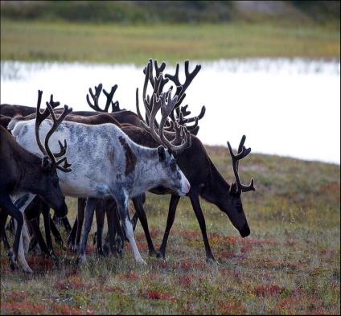
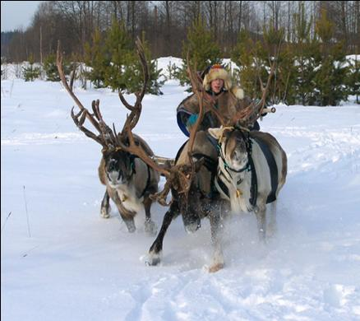
Северные олени живут в тундрах, в лесотундрах и в полосе хвойной тайги, как на равнинах, так и в горах. В тайге северные олени обитают в болотистых местах, в суровых редколесьях, у северной границы леса в горах, есть тоже практически в условиях лесотундры.

Slide 10
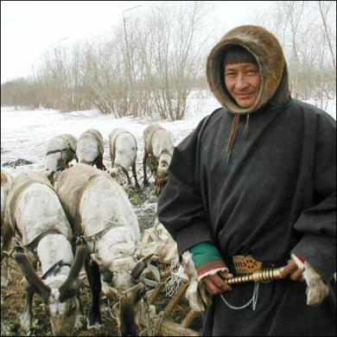
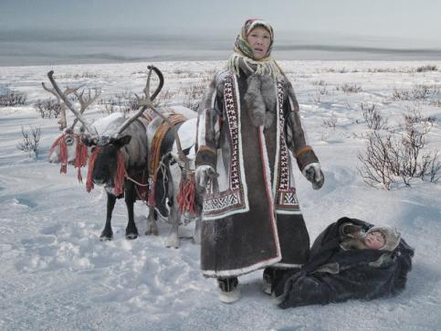
Плотность населения в тундре невелика: меньше 1 человека на 1 кв. км. Здесь живут ханты, манси, эскимосы, якуты, чукчи и др.

Slide 11
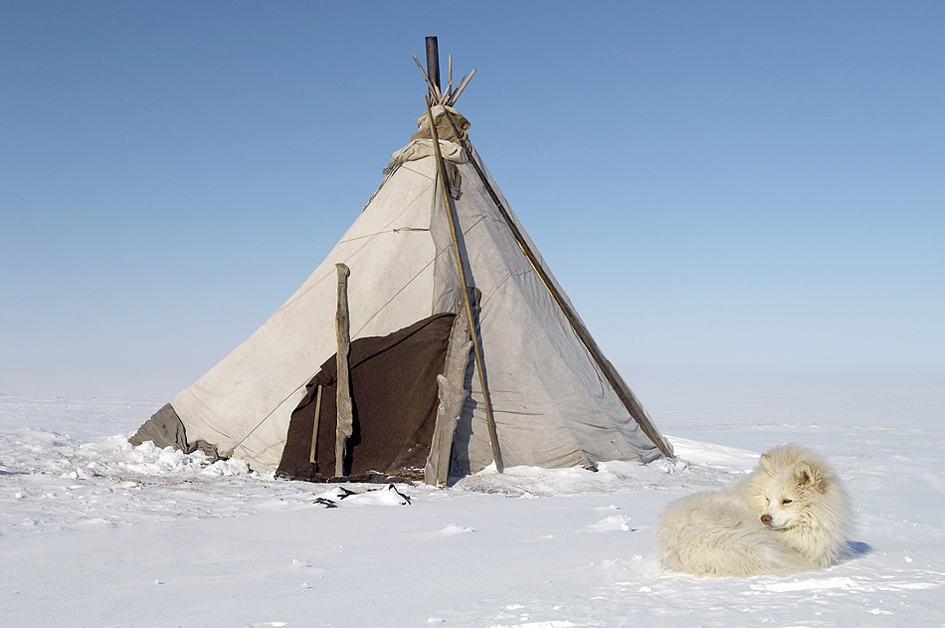

Slide 12
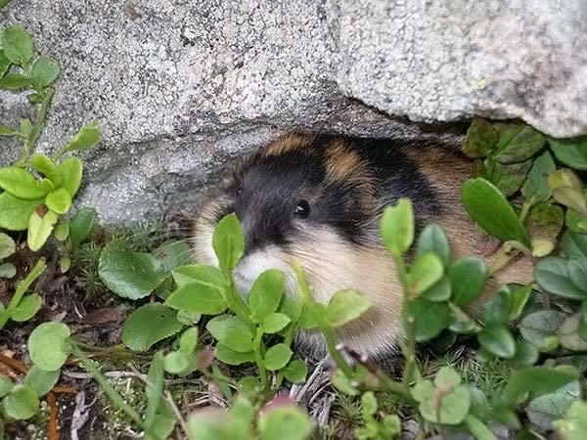
Лемминг
Лемминг в длину не превышает 15 см. По внешнему виду одновременно похож на мышь-полёвку и хомячка.
Питаются лемминги ягелем, кореньями, листьями и серёжками берёз. На зиму они строят гнёзда из травы и
проводят зиму под снегом, прокладывая там ходы.

Slide 13
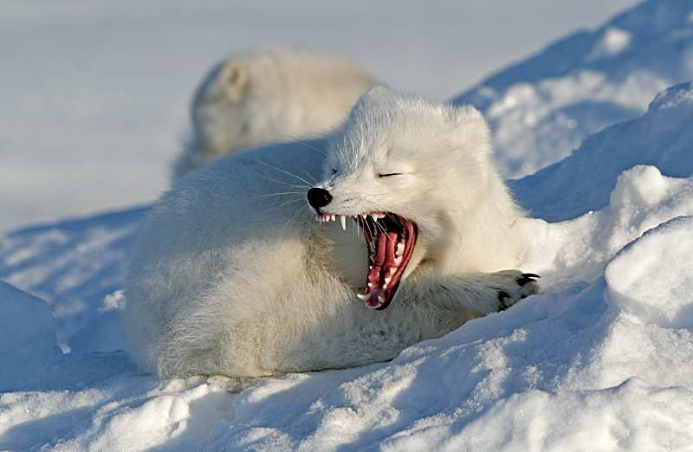
Песец
Песцы – ценные пушные звери. Их мягкий, пушистый и тёплый мех высоко ценится. Чаще всего песцы окрашены
в белый цвет, но бывают светло-серые или голубовато-серые. Песцы питаются леммингами, выброшенной на
берег рыбой, иногда они подбирают остатки от обеда белого медведя.

Slide 14
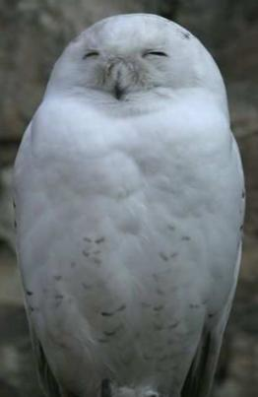
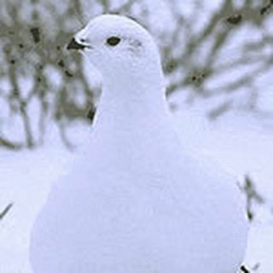
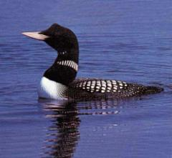
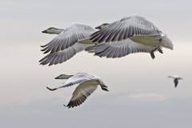
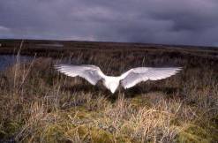
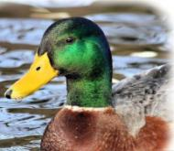
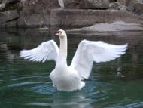
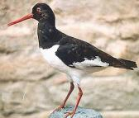
Птицы
Гагарка
Белая куропатка круглый год
живёт в тундре
Полярная сова – постоянно
живёт в тундре
Гуси
Чайка
Утка
Лебедь
Кулик

Slide 15
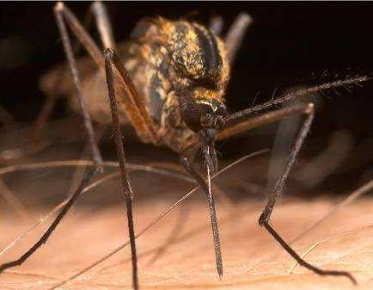
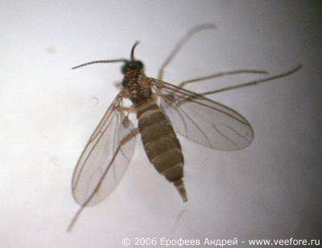
Комар
Насекомые
Мошка
Весной и летом в тундре очень много мошек и комаров. Иногда мошки и комары заслоняют солнце, и в ясный солнечный день кажется, что наступили сумерки. Птицам не надо здесь искать себе корм, они открывают рот навстречу ветру, и так в рот попадает огромное количество мошкары.

Slide 16
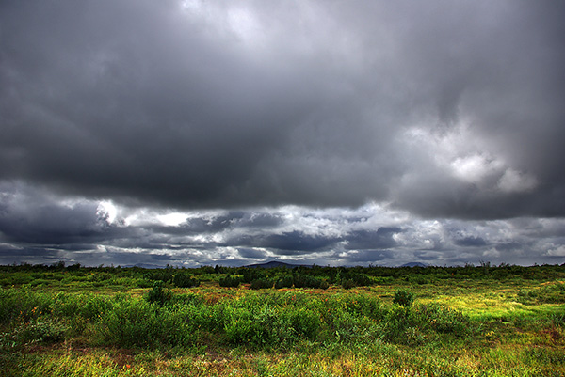
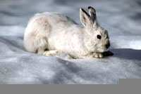

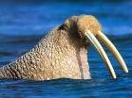
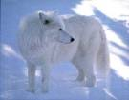
Приспособления животных к жизни в тундре
Тёплый мех
Густое оперение
Толстый
подкожный
слой жира
Защитная окраска

Slide 17
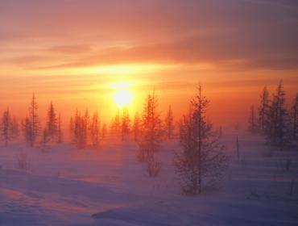
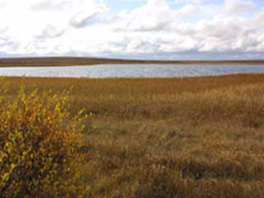
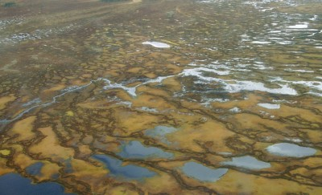
Природные условия тундры похожи на природные условия Арктики, но менее суровы. Люди осваивают, обживают этот край. К природе тундры они должны относиться очень бережно!

